Slide 1

Анализ защищенности систем искусственного интеллекта
Лекция 6.
Методы защиты систем ИИ
Спирин Андрей Андреевич, кандидат технических наук
Москва, 2024 г.

Slide 2
Проблема защиты ИИ
Угроза атак на алгоритмы ИИ. Возникновение угроз безопасности для классификационных моделей ИИ стало стимулом для разработки методов защиты
Сложности разработки контрмер. Атакующие данные представляют собой решения сложных нелинейных и невыпуклых задач оптимизации, что усложняет создание эффективных контрмер
Отсутствие теоретических инструментов. Отсутствие надежных теоретических инструментов для описания решений задач оптимизации создаёт трудности в обосновании эффективности стратегий защиты
Ограничения существующих механизмов защиты. Существующие методы обеспечивают устойчивость в ограниченных условиях, что ограничивает их применимость к различным типам угроз
Исследовательская проблема. Разработка устойчивых к атакам моделей ИИ для всех видов состязательных данных остается открытой исследовательской проблемой
Источник: Anirban Chakraborty, Manaar Alam, Vishal Dey, Anupam Chattopadhyay, and Debdeep Mukhopadhyay. Adversarial Attacks and Defences: A Survey. arXiv preprint arXiv:1810.00069 (2018)

Slide 3
Таксономия методов защиты ИИ
В зависимости от целей защиты
В зависимости от подхода защиты
Проактивная защита нацелена на увеличение устойчивости моделей классификации к атакующим изображениям. Модель считается устойчивой, когда она способна правильно классифицировать атакующее изображение, как если бы оно входило в обучающий набор данных, то есть являлось разрешенным
Реактивная защита направлена на обнаружение атакующих изображений, действуя как фильтр, который идентифицирует вредоносные изображения до того, как они попадут к классификатору. Обнаруженные изображения обычно либо отклоняются, либо направляются на процедуру восстановления
Защиты могут использовать различные подходы при обнаружении атакующих изображений. Каждый подход группирует набор похожих процедур, которые могут варьироваться от решений на основе простого перебора до техник предварительной обработки. В соответствии с используемыми подходами защита классифицируется на:
маскирование градиента
вспомогательные модели обнаружения
статистические методы
техники предобработки
статистические методы
измерение схожести
Источник: Gabriel Resende Machado, Eugênio Silva, Ronaldo Ribeiro Goldschmidt. Adversarial Machine Learning in Image Classification: A Survey Towards the Defender's Perspective. arXiv preprint arXiv:2009.03728 (2020)

Slide 4
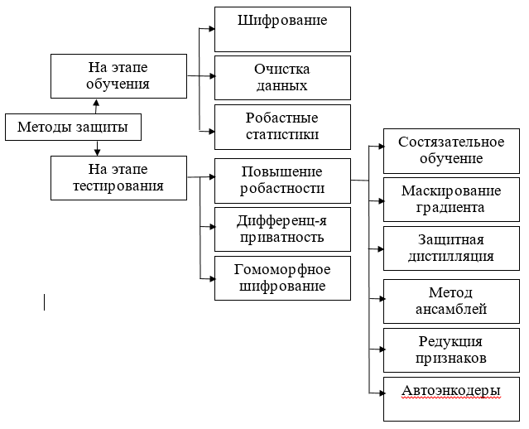
Таксономия методов защиты ИИ (NIST)

Slide 5
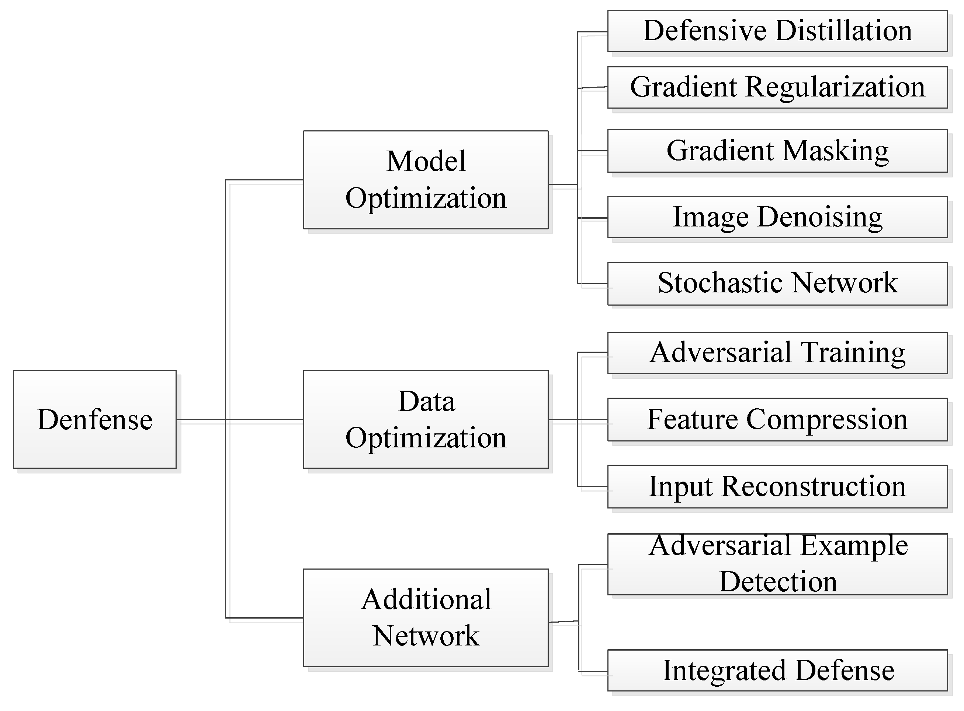
Таксономия методов защиты ИИ (NIST)

Slide 6
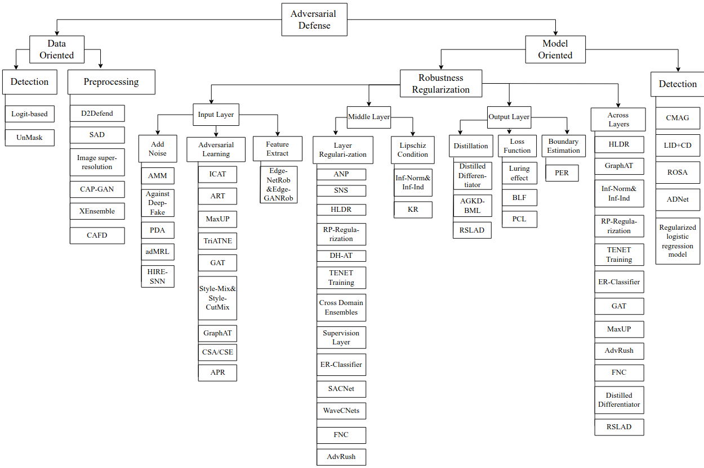
Таксономия методов защиты ИИ (NIST)

Slide 7
Маскирование градиента
Защита, основанная на градиентной маскировке (эффект, также известный как “obfuscated gradient”), создаёт, иногда непреднамеренно, модели, содержащие более плавные градиенты, что мешает алгоритмам атаки на основе оптимизации находить неправильные направления в пространстве, т.е. без полезных градиентов для создания состязательных примеров.
Защита, основанная на градиентной маскировке, может быть организована в виде
Разрушенных градиентов (shattered gradients), которые вызваны недифференцируемой защитой, что приводит к появлению несуществующих или неправильных градиентов
Стохастических градиентов (stochastic gradients), которые вызваны рандомизированной проактивной/реактивной защитой или рандомизированной предварительной обработкой входных данных перед подачей в классификатор. Эта стратегия маскировки градиента обычно приводит к состязательной атаке с целью неправильной оценки истинного градиента
Взрывающихся/исчезающих градиентов (exploding/vanishing gradients), которые вызваны защитой, сформированной очень глубокой архитектурой, обычно состоящей из нескольких итераций оценки нейронной сети, где выходные данные одного слоя подаются в качестве входных данных следующего уровня
Источник: Anish Athalye, Nicholas Carlini, and David Wagner. Obfuscated gradients give a false sense of security: Circumventing defenses to adversarial examples. arXiv preprint arXiv:1802.00420 (2018)

Slide 8
Маскирование градиента на основе разрушенных градиентов (shattered gradients)
Некоторые исследования (Buckman et al., 2018; Guo et al., 2017) пытаются защитить модель путём предварительной обработки входных данных. Они добавляют негладкий или недифференцируемый препроцессор g(·), а затем обучают модель DNN f на g(X). Обученный классификатор f(g(·)) не дифференцируем по x, что приводит к провалу состязательных атак.
Например, кодирование термометра (Buckman et al., 2018) использует препроцессор для дискретизации значения пикселя изображения xi в l-мерный вектор τ(xi) (например, когда l = 10, τ(0,66) = 1111110000). Вектор τ(xi) действует как «термометр» для записи значения пикселя xi. Модель DNN позже обучается на этих векторах. В работе (Guo et al., 2017) изучается ряд инструментов обработки изображений, таких как обрезка изображений, сжатие или минимизация общей дисперсии, чтобы определить, помогают ли эти методы защитить модель от состязательных примеров. Все эти подходы блокируют плавную связь между выходными данными модели и исходными входными выборками, поэтому злоумышленник не может легко найти градиент ∂F(x)/∂x для атаки.
Источники:
1) Han Xu, Yao Ma, Haochen Liu, Debayan Deb, Hui Liu, Jiliang Tang, Anil K. Jain. Adversarial Attacks and Defenses in Images, Graphs and Text: A Review. arXiv preprint arXiv:1909.08072 (2019)
2) Buckman, J., Roy, A., Raffel, C., and Goodfellow, I. Thermometer encoding: One hot way to resist adversarial examples. In International Conference on Learning Representations, 2018. URL: https://openreview.net/forum?id=S18Su--CW
3) Guo, C., Rana, M., Cisse, M., and Van Der Maaten, L. Countering adversarial images using input transformations. arXiv preprint arXiv:1711.00117 (2017)

Slide 9
Маскирование градиента на основе стохастических градиентов (stochastic gradients)
Некоторые стратегии защиты пытаются рандомизировать модель DNN, чтобы сбить с толку противника. Например, мы обучаем набор классификаторов s = {Ft : t = 1, 2, ..., k}. Во время оценки данных x мы случайным образом выбираем один классификатор из набора s и прогнозируем метку y. Поскольку злоумышленник понятия не имеет, какой классификатор используется моделью прогнозирования, вероятность успеха атаки будет снижена.
Некоторые примеры этой стратегии включают работу (Dhillon et al., 2018), в которой случайным образом удаляются некоторые нейроны каждого слоя модели DNN, а также работу (Xie et al., 2017a), которая изменяет размер входных изображений до случайного значения. size и дополняет нули вокруг входного изображения.
Источники:
1) Han Xu, Yao Ma, Haochen Liu, Debayan Deb, Hui Liu, Jiliang Tang, Anil K. Jain. Adversarial Attacks and Defenses in Images, Graphs and Text: A Review. arXiv preprint arXiv:1909.08072 (2019)
2) Dhillon, G. S., Azizzadenesheli, K., Lipton, Z. C., Bernstein, J., Kossaifi, J., Khanna, A., and Anandkumar, A. Stochastic activation pruning for robust adversarial defense. arXiv preprint arXiv:1803.01442 (2018)
3) Xie, C., Wang, J., Zhang, Z., Ren, Z., and Yuille, A. Mitigating adversarial effects through randomization. arXiv preprint arXiv:1711.01991, 2017a

Slide 10
Маскирование градиента на основе взрывающихся/исчезающих градиентов (exploding/vanishing gradients)
И PixelDefend (Song et al., 2017), и Defense-GAN (Samangouei et al., 2018) предлагают использовать генеративные модели для проецирования потенциально враждебного примера на множество безобидных данных перед их классификацией. В то время как PixelDefend использует генеративную модель PixelCNN (Van den Oord et al., 2016), Defense-GAN использует архитектуру GAN (Goodfellow et al., 2014a). Генеративные модели можно рассматривать как очиститель, преобразующий состязательные примеры в безвредные.
Оба этих метода добавляют генеративную сеть перед классификатором DNN, в результате чего окончательная модель классификации будет чрезвычайно глубокой нейронной сетью. Основная причина успеха этой защиты заключается в следующем: совокупное произведение частных производных каждого уровня приведет к тому, что градиент ∂L(x)/∂x будет чрезвычайно мал или неравномерно велик, что не позволяет злоумышленнику точно оценить местоположение состязательных примеров.
Источники:
1) Han Xu, Yao Ma, Haochen Liu, Debayan Deb, Hui Liu, Jiliang Tang, Anil K. Jain. Adversarial Attacks and Defenses in Images, Graphs and Text: A Review. arXiv preprint arXiv:1909.08072 (2019)
2) Song, Y., Kim, T., Nowozin, S., Ermon, S., and Kushman, N. Pixeldefend: Leveraging generative models to understand and defend against adversarial examples. arXiv preprint arXiv:1710.10766 (2017)
3) Samangouei, P., Kabkab, M., and Chellappa, R. Defense-gan: Protecting classifiers against adversarial attacks using generative models. arXiv preprint arXiv:1805.06605 (2018)
4) Van den Oord, A., Kalchbrenner, N., Espeholt, L., Vinyals, O., Graves, A., et al. Conditional image generation with pixelcnn decoders. In Advances in neural information processing systems, pp. 4790–4798, 2016
5) Goodfellow, I., Pouget-Abadie, J., Mirza, M., Xu, B., WardeFarley, D., Ozair, S., Courville, A., and Bengio, Y. Generative adversarial nets. In Advances in neural information processing systems, pp. 2672–2680, 2014a

Slide 11
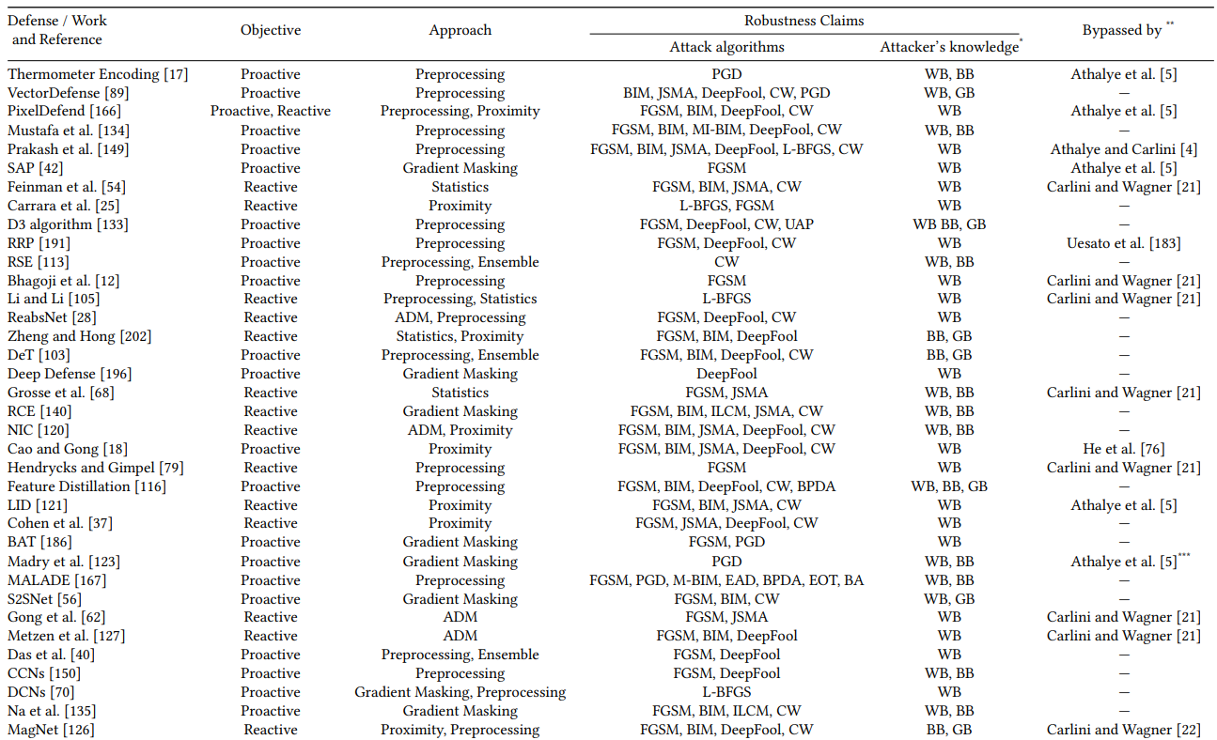
Маскирование градиента

Slide 12
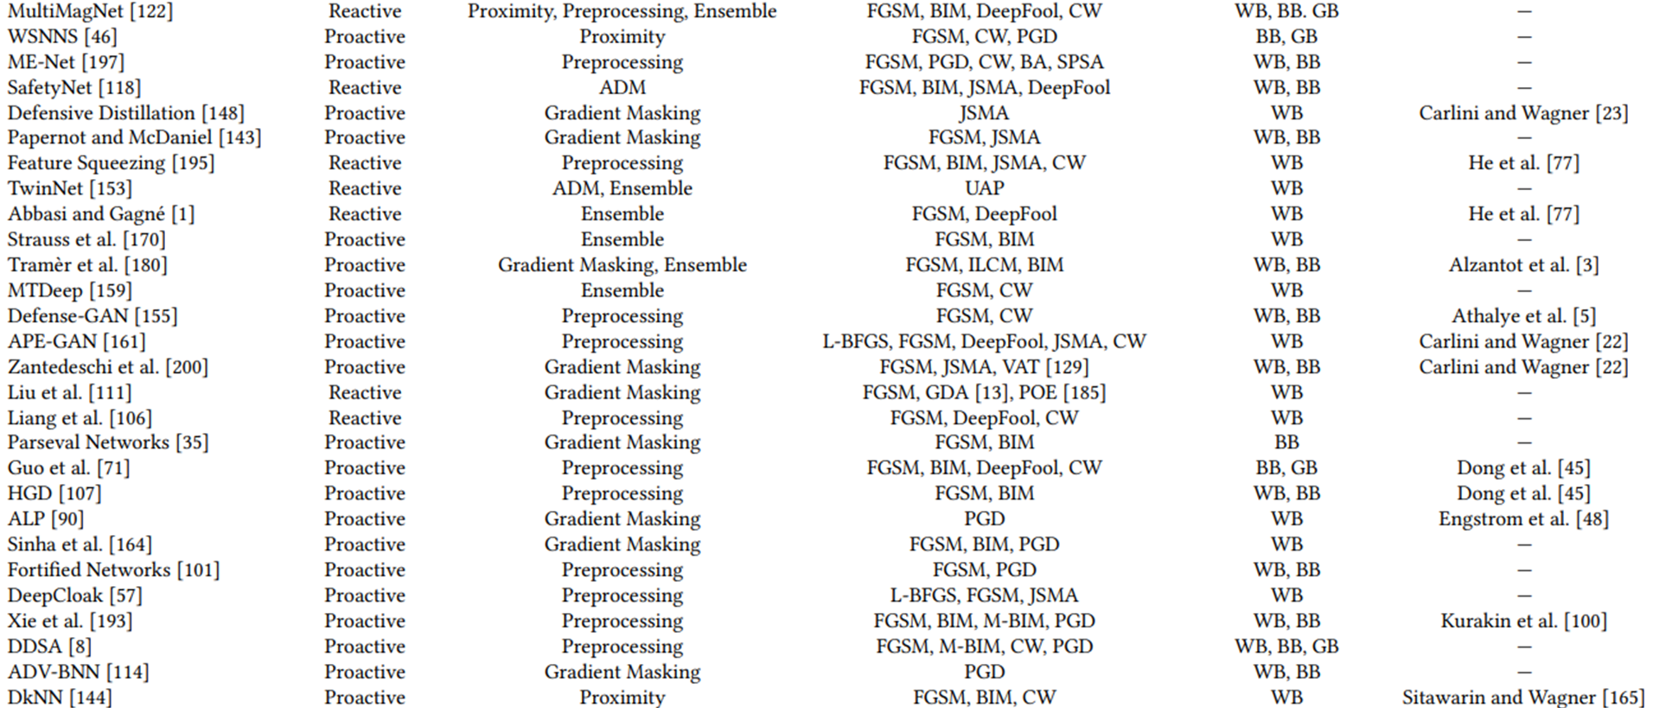
Маскирование градиента
Источник: Gabriel Resende Machado, Eugênio Silva, Ronaldo Ribeiro Goldschmidt. Adversarial Machine Learning in Image Classification: A Survey Towards the Defender's Perspective. arXiv preprint arXiv:2009.03728 (2020)

Slide 13
Состязательное обучение
Защита, основанная на применении атакующих примеров, обычно рассматривается в литературе как подход грубой силы. По сути, основная цель состязательного обучения состоит в том, чтобы сделать классификационную модель более надёжной путём её обучения на наборе данных, содержащем легитимные и состязательные данные.
Пусть дан кортеж X = (x, y), где x — исходное/легитимное изображение, y — класс, к которому принадлежит изображение x, и T — обучающий набор данных, такой что T = {X}, атакующее изображение x' создается из x с помощью алгоритма атаки A, формируя таким образом новый кортеж X', который будет иметь ту же метку y исходного изображения x, таким образом получаем X' = {x', y}, x' = A(x). Впоследствии обучающий набор данных T дополняется X' и теперь содержит два кортежа изображений: T' = {X, X'}. Затем обучающая модель переобучается с использованием обучающего набора данных T', в результате чего получается теоретически более стойкая к атакам модель.
Источник: Gabriel Resende Machado, Eugênio Silva, Ronaldo Ribeiro Goldschmidt. Adversarial Machine Learning in Image Classification: A Survey Towards the Defender's Perspective. arXiv preprint arXiv:2009.03728 (2020)

Slide 14
Состязательное обучение
Несмотря на хорошие результаты состязательного обучения, этот подход к маскировке градиента имеет в основном две проблемы.
Первая проблема связана с тесной связью состязательного обучения с алгоритмом атаки, используемым в процессе обучения. Переобучение модели с помощью состязательного обучения не приводит к созданию универсальной модели, способной противостоять атакам уклонениям, не используемым в процессе обучения. Чтобы получить более общую модель, было бы необходимо разработать обучающий набор данных T с огромным количеством атакующих изображений, сгенерированных с использованием различных алгоритмов атак.
Таким образом, возникает второй вопрос, касающийся состязательного обучения. Процедура неэффективна с точки зрения вычислений, учитывая два факта:
большое количество вредоносных изображений, которые должны быть созданы с помощью различных атак, что, в свою очередь, не гарантирует устойчивость к вредоносным изображениям, сгенерированным с помощью более сложных алгоритмов;
после генерации этих вредоносных изображений модель должна обучаться с использованием гораздо большего набора данных, что экспоненциально увеличивает время обучения.
Надежный метод защиты должен быть отделён от любого алгоритма атаки, чтобы повысить его обобщенность. Несмотря на недостатки, Madry et al., 2017 предложили обучение на состязательных образцах, созданных с использованием прогнозируемого градиентного спуска (PGD), которая является наиболее стойкой защитой, поскольку она продемонстрировала устойчивость к различным типам атак как в режиме белого ящика, так и в режиме черного ящика в работе Wiyatno et al., 2019. Однако этот метод не является универсальным из-за вычислительных сложностей и не был протестирован на крупномасштабных наборах данных, таких как ImageNet.
Источники:
1) Gabriel Resende Machado, Eugênio Silva, Ronaldo Ribeiro Goldschmidt. Adversarial Machine Learning in Image Classification: A Survey Towards the Defender's Perspective. arXiv preprint arXiv:2009.03728 (2020)
2) Aleksander Madry, Aleksandar Makelov, Ludwig Schmidt, Dimitris Tsipras, and Adrian Vladu. 2017. Towards deep learning models resistant to adversarial attacks. arXiv preprint arXiv:1706.06083 (2017)
3) Rey Reza Wiyatno, Anqi Xu, Ousmane Dia, and Archy de Berker. 2019. Adversarial Examples in Modern Machine Learning: A Review. arXiv preprint arXiv:1911.05268 (2019)

Slide 15
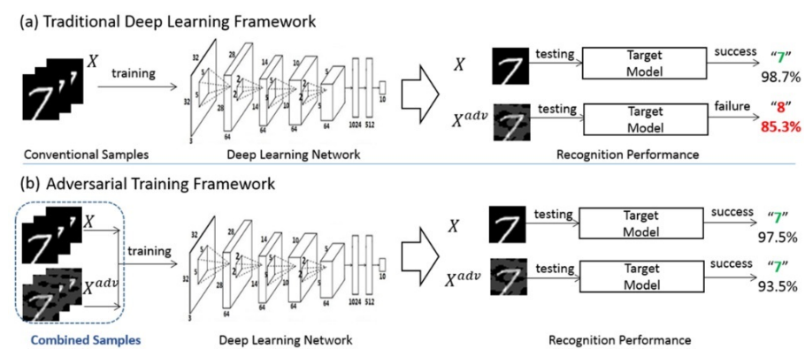
Состязательное обучение
Состязательное обучение повышает стойкость классификаторов за счёт их обучения с использованием расширенного набора обучающих данных, содержащего состязательные изображения.
Источник: Gabriel Resende Machado, Eugênio Silva, Ronaldo Ribeiro Goldschmidt. Adversarial Machine Learning in Image Classification: A Survey Towards the Defender's Perspective. arXiv preprint arXiv:2009.03728 (2020)

Slide 16
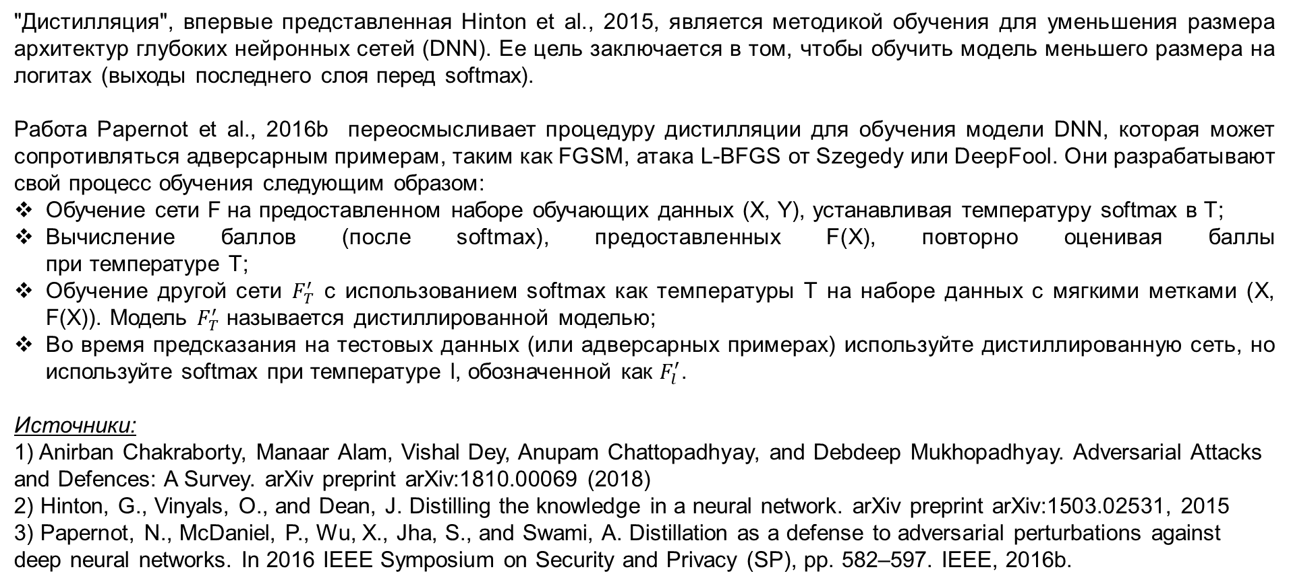
Защитная дистилляция
"Дистилляция", впервые представленная Hinton et al., 2015, является методикой обучения для уменьшения размера архитектур глубоких нейронных сетей (DNN). Ее цель заключается в том, чтобы обучить модель меньшего размера на логитах (выходы последнего слоя перед softmax).
Работа Papernot et al., 2016b переосмысливает процедуру дистилляции для обучения модели DNN, которая может сопротивляться адверсарным примерам, таким как FGSM, атака L-BFGS от Szegedy или DeepFool. Они разрабатывают свой процесс обучения следующим образом:
Обучение сети F на предоставленном наборе обучающих данных (X, Y), устанавливая температуру softmax в T;
Вычисление баллов (после softmax), предоставленных F(X), повторно оценивая баллы при температуре T;
Обучение другой сети $F_{T}^{′}$ с использованием softmax как температуры T на наборе данных с мягкими метками (X, F(X)). Модель $F_{T}^{′}$ называется дистиллированной моделью;
Во время предсказания на тестовых данных (или адверсарных примерах) используйте дистиллированную сеть, но используйте softmax при температуре l, обозначенной как $F_{l}^{′}$.
Источники:
1) Anirban Chakraborty, Manaar Alam, Vishal Dey, Anupam Chattopadhyay, and Debdeep Mukhopadhyay. Adversarial Attacks and Defences: A Survey. arXiv preprint arXiv:1810.00069 (2018)
2) Hinton, G., Vinyals, O., and Dean, J. Distilling the knowledge in a neural network. arXiv preprint arXiv:1503.02531, 2015
3) Papernot, N., McDaniel, P., Wu, X., Jha, S., and Swami, A. Distillation as a defense to adversarial perturbations against deep neural networks. In 2016 IEEE Symposium on Security and Privacy (SP), pp. 582–597. IEEE, 2016b.

Slide 17
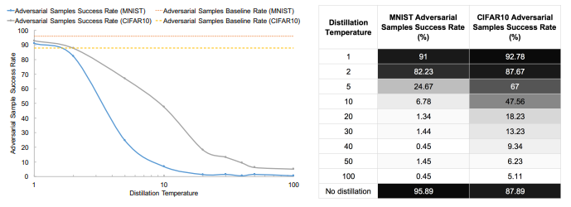
Защитная дистилляция. Исследование пространства температурных параметров
Источник: Nicolas Papernot, Patrick McDaniel, Xi Wu, Somesh Jha, Ananthram Swami. Distillation as a Defense to Adversarial Perturbations against Deep Neural Networks. arXiv preprint arXiv:1511.04508 (2016)

Slide 18
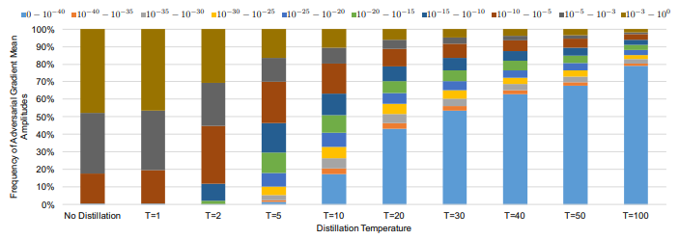
Защитная дистилляция. Влияние температуры на амплитуду адверсарных градиентов
На рисунке иллюстрируется, как адверсарные градиенты исчезают при выполнении дистилляции при более высоких температурах. Для каждой рассматриваемой температуры нарисовано распределение образцов в каждом из 10 диапазонов средних амплитуд адверсарных градиентов, связанных с различным цветом. Эти данные были собраны с использованием всех 10000 образцов из тестового набора CIFAR10 на соответствующей модели DNN.
Источник: Nicolas Papernot, Patrick McDaniel, Xi Wu, Somesh Jha, Ananthram Swami. Distillation as a Defense to Adversarial Perturbations against Deep Neural Networks. arXiv preprint arXiv:1511.04508 (2016)

Slide 19
Защитная дистилляция. Выводы по исследованиям
Влияние на успешность создания адверсарных примеров:
на датасете MNIST успех создания адверсарных примеров снижается с 95,89% до 0,45%;
на датасете CIFAR-10 успех снижается с 87,89% до 5,11%;
дистилляция проявляет незначительное или отсутствующее ухудшение точности классификации модели, при этом вариация точности между моделями, обученными без дистилляции и с дистилляцией, меньше 1,37% для обеих DNN.
Влияние на чувствительность DNN к входам:
дефенсивная дистилляция снижает чувствительность DNN к входным возмущениям;
эксперименты показывают, что проведение дистилляции при высоких температурах может привести к уменьшению амплитуды адверсарных градиентов на порядки до 1030.
Влияние на устойчивость DNN:
дефенсивная дистилляция влияет на средний минимальный процент входных признаков, которые нужно возмутить для достижения адверсарных целей (т.е. устойчивость);
для первой DNN дистилляция увеличивает устойчивость на 790%, при этом метрика увеличивается с 1,55% до 14,08% входных признаков;
для второй DNN дистилляция увеличивает устойчивость на 556%.
Дефенсивная дистилляция не только значительно снижает успех создания адверсарных примеров, но также улучшает устойчивость DNN и уменьшает чувствительность к входным возмущениям. Воздействие на точность классификации модели в этих настройках минимально.
Источник: Nicolas Papernot, Patrick McDaniel, Xi Wu, Somesh Jha, Ananthram Swami. Distillation as a Defense to Adversarial Perturbations against Deep Neural Networks. arXiv preprint arXiv:1511.04508 (2016)

Slide 20
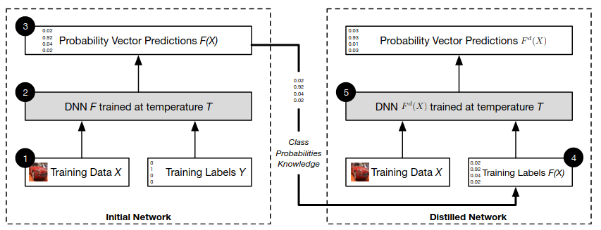
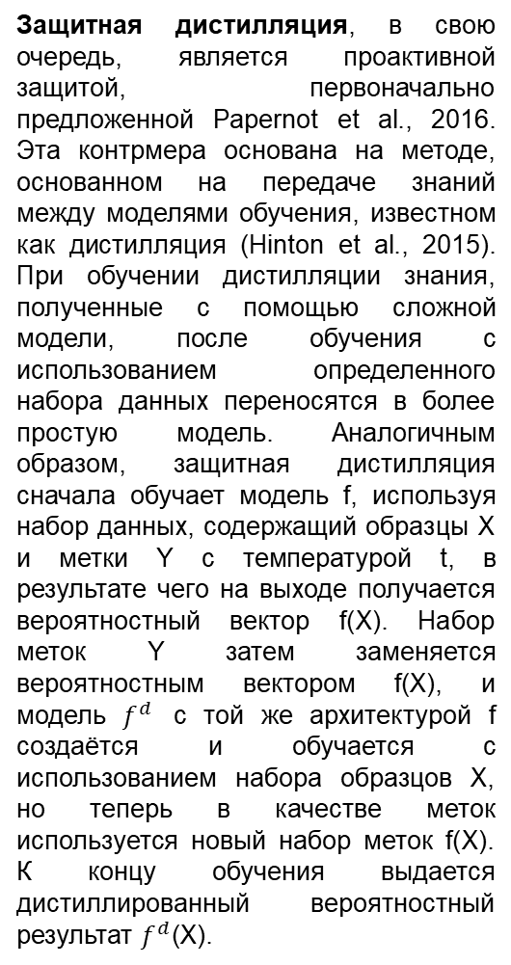
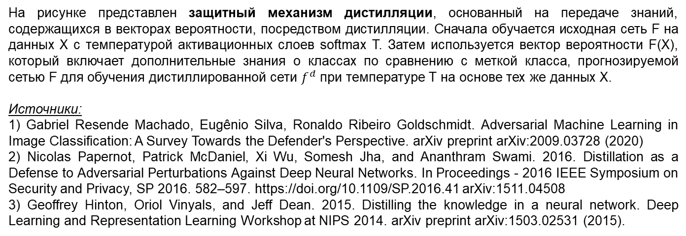
Защитный механизм дистилляции
Защитная дистилляция, в свою очередь, является проактивной защитой, первоначально предложенной Papernot et al., 2016. Эта контрмера основана на методе, основанном на передаче знаний между моделями обучения, известном как дистилляция (Hinton et al., 2015). При обучении дистилляции знания, полученные с помощью сложной модели, после обучения с использованием определенного набора данных переносятся в более простую модель. Аналогичным образом, защитная дистилляция сначала обучает модель f, используя набор данных, содержащий образцы X и метки Y с температурой t, в результате чего на выходе получается вероятностный вектор f(X). Набор меток Y затем заменяется вероятностным вектором f(X), и модель $f^{d}$ с той же архитектурой f создаётся и обучается с использованием набора образцов X, но теперь в качестве меток используется новый набор меток f(X). К концу обучения выдается дистиллированный вероятностный результат $f^{d}\text{(}\text{X}\text{)}$.
На рисунке представлен защитный механизм дистилляции, основанный на передаче знаний, содержащихся в векторах вероятности, посредством дистилляции. Сначала обучается исходная сеть F на данных X с температурой активационных слоев softmax T. Затем используется вектор вероятности F(X), который включает дополнительные знания о классах по сравнению с меткой класса, прогнозируемой сетью F для обучения дистиллированной сети $f^{d}$ при температуре T на основе тех же данных X.
Источники:
1) Gabriel Resende Machado, Eugênio Silva, Ronaldo Ribeiro Goldschmidt. Adversarial Machine Learning in Image Classification: A Survey Towards the Defender's Perspective. arXiv preprint arXiv:2009.03728 (2020)
2) Nicolas Papernot, Patrick McDaniel, Xi Wu, Somesh Jha, and Ananthram Swami. 2016. Distillation as a Defense to Adversarial Perturbations Against Deep Neural Networks. In Proceedings - 2016 IEEE Symposium on Security and Privacy, SP 2016. 582–597. https://doi.org/10.1109/SP.2016.41 arXiv:1511.04508
3) Geoffrey Hinton, Oriol Vinyals, and Jeff Dean. 2015. Distilling the knowledge in a neural network. Deep Learning and Representation Learning Workshop at NIPS 2014. arXiv preprint arXiv:1503.02531 (2015).

Slide 21
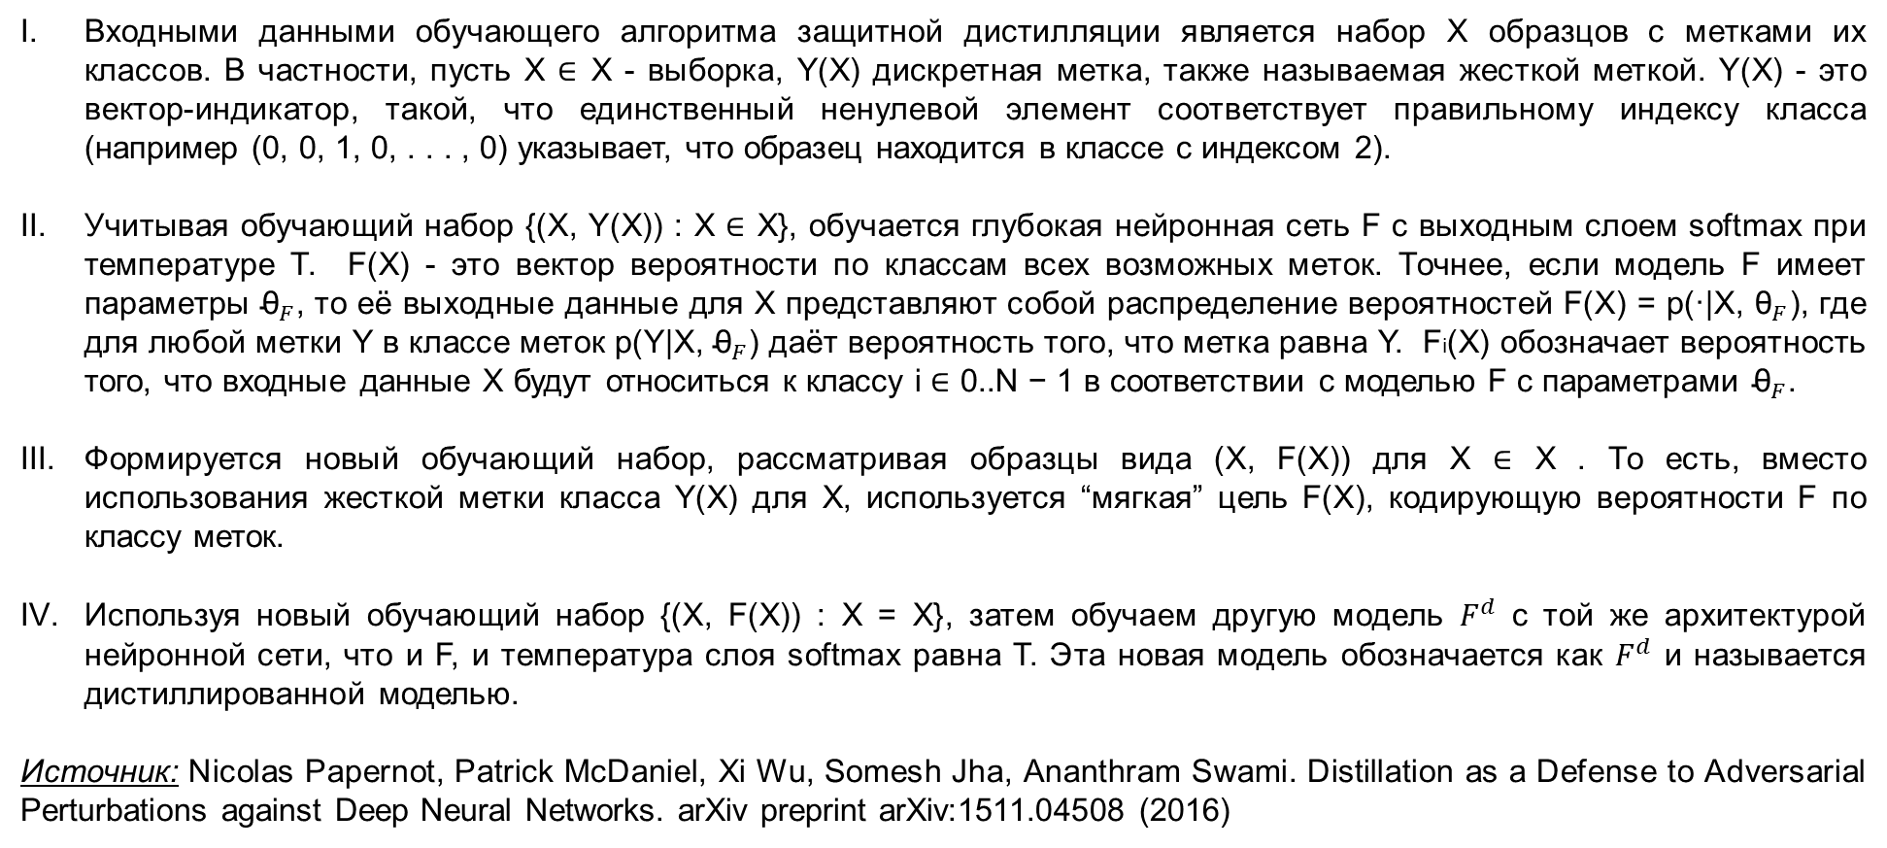
Итоговая процедура обучения защитной дистилляции
Входными данными обучающего алгоритма защитной дистилляции является набор X образцов с метками их классов. В частности, пусть X ∈ X - выборка, Y(X) дискретная метка, также называемая жесткой меткой. Y(X) - это вектор-индикатор, такой, что единственный ненулевой элемент соответствует правильному индексу класса (например (0, 0, 1, 0, . . . , 0) указывает, что образец находится в классе с индексом 2).
Учитывая обучающий набор {(X, Y(X)) : X ∈ X}, обучается глубокая нейронная сеть F с выходным слоем softmax при температуре T. F(X) - это вектор вероятности по классам всех возможных меток. Точнее, если модель F имеет параметры ${\text{θ}}_{F}$, то её выходные данные для X представляют собой распределение вероятностей F(X) = p(·|X, ${\text{θ}}_{F}$), где для любой метки Y в классе меток p(Y|X, ${\text{θ}}_{F}$) даёт вероятность того, что метка равна Y. Fi(X) обозначает вероятность того, что входные данные X будут относиться к классу i ∈ 0..N − 1 в соответствии с моделью F с параметрами ${\text{θ}}_{F}$.
Формируется новый обучающий набор, рассматривая образцы вида (X, F(X)) для X ∈ X . То есть, вместо использования жесткой метки класса Y(X) для X, используется “мягкая” цель F(X), кодирующую вероятности F по классу меток.
Используя новый обучающий набор {(X, F(X)) : X = X}, затем обучаем другую модель $F^{d}$ с той же архитектурой нейронной сети, что и F, и температура слоя softmax равна T. Эта новая модель обозначается как $F^{d}$ и называется дистиллированной моделью.
Источник: Nicolas Papernot, Patrick McDaniel, Xi Wu, Somesh Jha, Ananthram Swami. Distillation as a Defense to Adversarial Perturbations against Deep Neural Networks. arXiv preprint arXiv:1511.04508 (2016)

Slide 22
Суррогатная модель
Средства защиты, основанные на градиентной маскировке, обычно создают модели, содержащие более плавные градиенты в определенных областях пространства, что затрудняет злоумышленнику поиск перспективных направлений для искажения изображения. Однако вместо этого злоумышленник может использовать недифференцируемую атаку, такую как BPDA (Athalye et al., 2018) или SPSA (Uesato et al., 2018), а также выполнить атаку "черного ящика" путём обучения суррогатной модели. Эта суррогатная модель воспроизводит поведение целевой модели, поскольку злоумышленник запрашивает её, используя тщательно созданные им изображения, и наблюдает за результатами, которые выдает целевая модель. Затем злоумышленник использует свойство переносимости состязательных примеров, используя градиенты суррогатной модели, чтобы создать изображения, которые также приведут целевую модель к неправильной классификации (Goodfellow и Papernot, 2017).
Источники:
1) Anish Athalye, Nicholas Carlini, and David Wagner. 2018. Obfuscated gradients give a false sense of security:
Circumventing defenses to adversarial examples. arXiv preprint arXiv:1802.00420 (2018)
2) Ian Goodfellow and Nicolas Papernot. 2017. Is attacking Machine Learning easier than defending it? http://www.cleverhans.io/security/privacy/ml/2017/02/15/why-attacking-machine-learning-is-easier-than-defending-it.html 15 de março de 2019
3) Jonathan Uesato, Brendan O’Donoghue, Aaron van den Oord, and Pushmeet Kohli. 2018. Adversarial risk and the dangers of evaluating against weak attacks. arXiv preprint arXiv:1802.05666 (2018).
4) Gabriel Resende Machado, Eugênio Silva, Ronaldo Ribeiro Goldschmidt. Adversarial Machine Learning in Image Classification: A Survey Towards the Defender's Perspective. arXiv preprint arXiv:2009.03728 (2020)

Slide 23
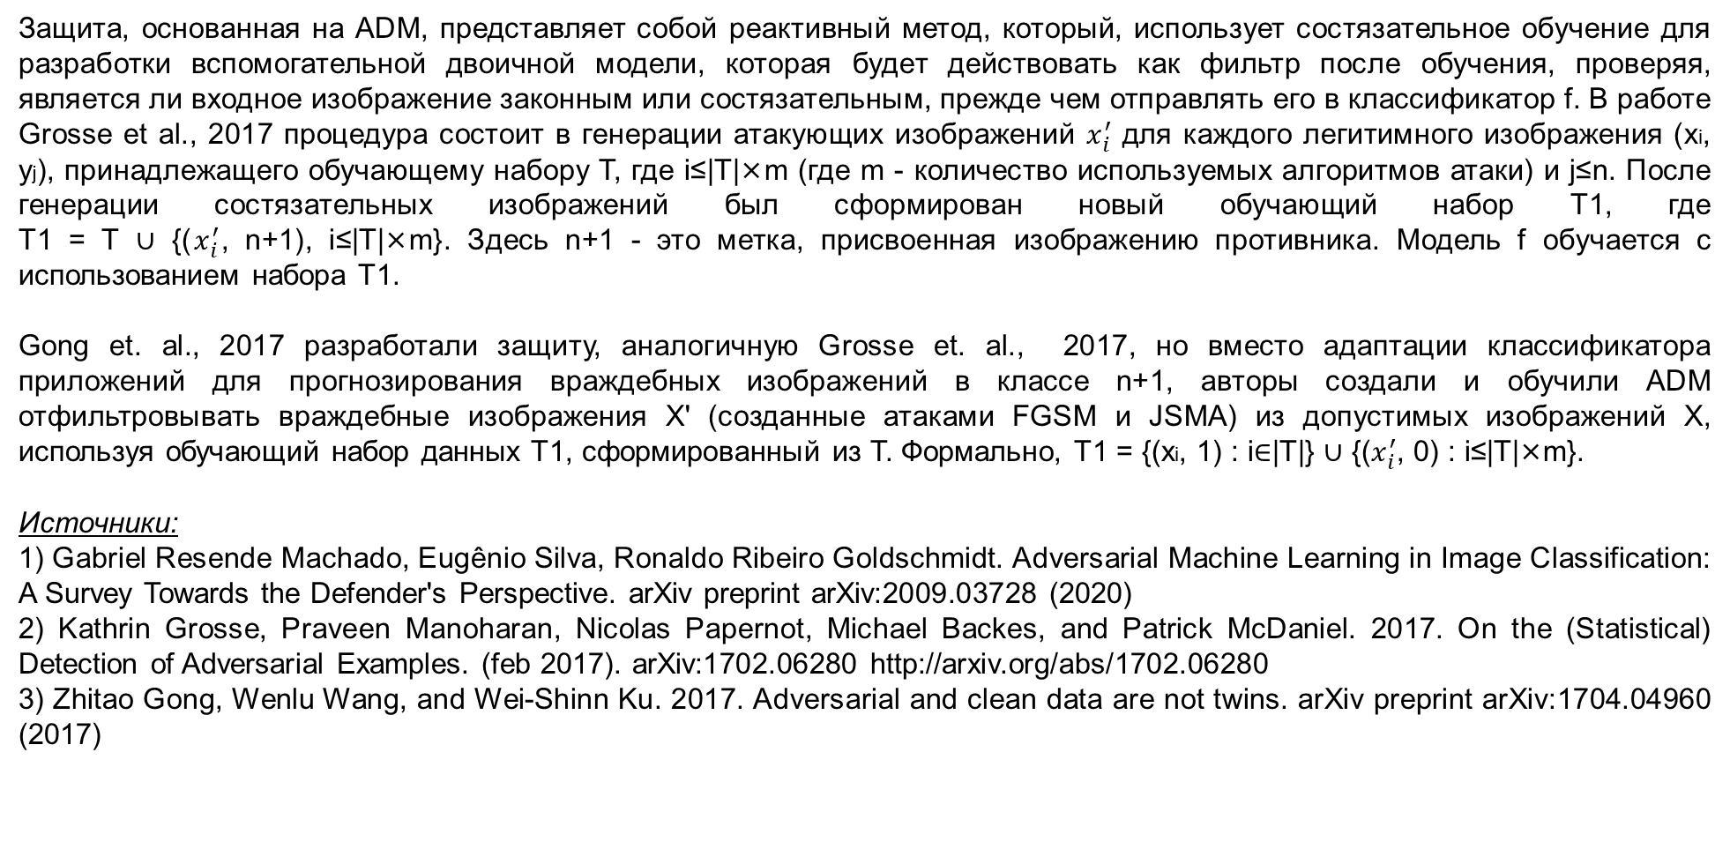
Вспомогательные модели обнаружения (ADM)
Защита, основанная на ADM, представляет собой реактивный метод, который, использует состязательное обучение для разработки вспомогательной двоичной модели, которая будет действовать как фильтр после обучения, проверяя, является ли входное изображение законным или состязательным, прежде чем отправлять его в классификатор f. В работе Grosse et al., 2017 процедура состоит в генерации атакующих изображений $x_{i}^{′}$ для каждого легитимного изображения (xi, yj), принадлежащего обучающему набору T, где i≤|T|×m (где m - количество используемых алгоритмов атаки) и j≤n. После генерации состязательных изображений был сформирован новый обучающий набор T1, где T1 = T ∪ {($x_{i}^{′}$, n+1), i≤|T|×m}. Здесь n+1 - это метка, присвоенная изображению противника. Модель f обучается с использованием набора T1.
Gong et. al., 2017 разработали защиту, аналогичную Grosse et. al., 2017, но вместо адаптации классификатора приложений для прогнозирования враждебных изображений в классе n+1, авторы создали и обучили ADM отфильтровывать враждебные изображения X' (созданные атаками FGSM и JSMA) из допустимых изображений X, используя обучающий набор данных T1, сформированный из T. Формально, T1 = {(xi, 1) : i∈|T|} ∪ {($x_{i}^{′}$, 0) : i≤|T|×m}.
Источники:
1) Gabriel Resende Machado, Eugênio Silva, Ronaldo Ribeiro Goldschmidt. Adversarial Machine Learning in Image Classification: A Survey Towards the Defender's Perspective. arXiv preprint arXiv:2009.03728 (2020)
2) Kathrin Grosse, Praveen Manoharan, Nicolas Papernot, Michael Backes, and Patrick McDaniel. 2017. On the (Statistical) Detection of Adversarial Examples. (feb 2017). arXiv:1702.06280 http://arxiv.org/abs/1702.06280
3) Zhitao Gong, Wenlu Wang, and Wei-Shinn Ku. 2017. Adversarial and clean data are not twins. arXiv preprint arXiv:1704.04960 (2017)

Slide 24
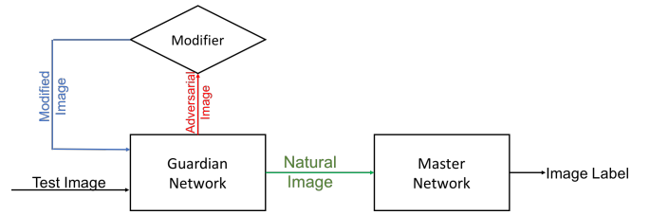
Вспомогательные модели обнаружения (ADM)
В работе Metzen et al. 2017, выходные данные представления скрытых слоёв DNN были использованы для обучения некоторых ADM, аналогично тому, что было сделано в работе Gong et. al., 2017. Авторы назвали эти подсети ADMs и распределили их по определённым скрытым слоям DNN, чтобы обнаруживать вредоносные изображения. В этой работе были проведены эксперименты с использованием алгоритмов атаки FGSM, BIM и DeepFool.
Наконец, Chen et al., 2017 разработали архитектуру обнаружения и преобразования, получившую название ReabsNet. Когда ReabsNet получает тестовое изображение, оно сначала проверяется защитной сетью: если оно классифицируется как состязательное изображение, оно будет отправлено модификатору; если оно классифицируется как естественное изображение, оно будет отправлено в главную сеть для классификации. Задача модификатора состоит в том, чтобы для каждого состязательного изображения, полученного от охранной сети, итеративно изменять изображение до тех пор, пока изменённое изображение не сможет пройти защитную сеть, т.е. не будет классифицировано защитной сетью как естественное изображение.
Архитектура ReabsNet
Источники:
1) Gabriel Resende Machado, Eugênio Silva, Ronaldo Ribeiro Goldschmidt. Adversarial Machine Learning in Image Classification: A Survey Towards the Defender's Perspective. arXiv preprint arXiv:2009.03728 (2020)
2) Jan Hendrik Metzen, Tim Genewein, Volker Fischer, and Bastian Bischoff. 2017. On detecting adversarial perturbations. arXiv preprint arXiv:1702.04267 (2017)
3) Zhitao Gong, Wenlu Wang, and Wei-Shinn Ku. 2017. Adversarial and clean data are not twins. arXiv preprint arXiv:1704.04960 (2017)
4) Jiefeng Chen, Zihang Meng, Changtian Sun, Wei Tang, and Yinglun Zhu. 2017. ReabsNet: Detecting and Revising Adversarial Examples. arXiv preprint arXiv:1712.08250 (2017)

Slide 25

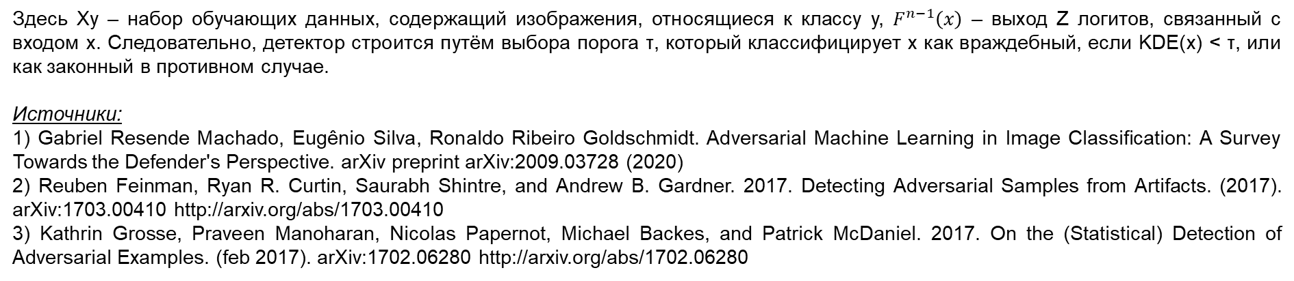
Статистические методы
Feinman el at, 2017 и Grosse el at, 2017, провели статистические сравнения распределений легитимных и враждебных изображений. Grosse el at, 2017 разработали метод реактивной защиты, которая выполняет аппроксимацию для проверки гипотезы MMD (максимальное среднее расхождение) с помощью теста перестановок Фишера, чтобы проверить, принадлежит ли легитимный набор данных S1 к тому же распределению другого набора данных S2, который может содержать изображения, противоречащие друг другу. Формально, учитывая два набора данных S1 и S2, изначально определяется a = MMD(S1, S2). Позже происходит перестановка элементов S1 и S2 в двух новых наборах данных S'1 и S'2, и определяется b = MMD(S'1, S'2). Если a < b, нулевая гипотеза отвергается, и затем делается вывод, что два набора данных принадлежат к разным распределениям. Этот процесс повторяется несколько раз, и значение p определяется как доля от числа случаев, когда нулевая гипотеза была отклонена.
Feinman el at, 2017 также предложили реактивную защиту, называемую оценкой плотности ядра (KDE). KDE использует модели гауссовой смеси для анализа выходных данных логического уровня DNN и проверки того, принадлежат ли входные изображения к одному и тому же распределению допустимых изображений. Учитывая изображение x, классифицированное как метка y, KDE оценивает вероятность появления x в соответствии с уравнением:
Здесь Xy – набор обучающих данных, содержащий изображения, относящиеся к классу y, $F^{n−1}\left(x\right)$ – выход Z логитов, связанный с входом x. Следовательно, детектор строится путём выбора порога τ, который классифицирует x как враждебный, если KDE(x) < τ, или как законный в противном случае.
Источники:
1) Gabriel Resende Machado, Eugênio Silva, Ronaldo Ribeiro Goldschmidt. Adversarial Machine Learning in Image Classification: A Survey Towards the Defender's Perspective. arXiv preprint arXiv:2009.03728 (2020)
2) Reuben Feinman, Ryan R. Curtin, Saurabh Shintre, and Andrew B. Gardner. 2017. Detecting Adversarial Samples from Artifacts. (2017). arXiv:1703.00410 http://arxiv.org/abs/1703.00410
3) Kathrin Grosse, Praveen Manoharan, Nicolas Papernot, Michael Backes, and Patrick McDaniel. 2017. On the (Statistical) Detection of Adversarial Examples. (feb 2017). arXiv:1702.06280 http://arxiv.org/abs/1702.06280

Slide 26
Методы предварительной обработки
Ранее были разработаны контрмеры, основанные на методах предварительной обработки, таких как преобразования изображений, GAN, уровни шума, автоэнкодеры для снижения уровня шума и уменьшение размерности.
Xie el at., 2017 разработали проактивную защиту под названием Random Resizing and Padding (RRP), которая вставляет слой изменения размера и заполнения в начале архитектуры DNN. Слой изменения размера изменяет размеры входного изображения, далее слой заполнения вставляет нулевые значения в произвольных позициях вокруг изображения измененного размера. В конце процедуры заполнения изображение с измененным размером классифицируется с помощью проактивной модели.
Guo el at., 2017 применили различные преобразования во входных изображениях перед классификацией, такие как обрезка и масштабирование, уменьшение битовой глубины, сжатие JPEG, минимизация общей дисперсии (TVM) и квилтинг изображений. Guo el at., 2017 реализовали TVM в качестве защиты, случайным образом выбирая пиксели из входных данных и выполняя итеративную оптимизацию, чтобы найти изображение, цвета которого соответствуют случайно выбранным пикселям.
Источники:
1) Gabriel Resende Machado, Eugênio Silva, Ronaldo Ribeiro Goldschmidt. Adversarial Machine Learning in Image Classification: A Survey Towards the Defender's Perspective. arXiv preprint arXiv:2009.03728 (2020)
2) Chuan Guo, Mayank Rana, Moustapha Cisse, and Laurens Van Der Maaten. 2017. Countering adversarial images using input transformations. arXiv preprint arXiv:1711.00117 (2017)
3) Cihang Xie, Jianyu Wang, Zhishuai Zhang, Zhou Ren, and Alan Yuille. 2017. Mitigating adversarial effects through randomization. arXiv preprint arXiv:1711.01991 (2017)

Slide 27
Методы предварительной обработки
С другой стороны, квилтинг изображений включал в себя реконструкцию изображения с использованием небольших фрагментов, взятых из обучающей базы данных с помощью процедуры ближайшего соседа (например, kNN). Интуиция, лежащая в основе квилтинга изображений, заключается в создании изображения, свободного от враждебных возмущений, поскольку квилтинг использует только чистые участки для реконструкции изображения (Wiyatno el at., 2019). Авторы утверждали, что TVM и сшивка изображений показали наилучшие результаты при защите классификатора, поскольку оба:
привносят случайность;
являются недифференцируемыми операциями, которые мешают злоумышленнику вычислить градиент модели;
не зависят от модели, что означает, что модель не нуждается в переобучении или тонко настроенный.
Shen el at., 2017 предложили метод проактивной защиты, который адаптировал GAN для предварительной обработки входных изображений перед их отправкой в классификатор приложений.
Источники:
1) Gabriel Resende Machado, Eugênio Silva, Ronaldo Ribeiro Goldschmidt. Adversarial Machine Learning in Image Classification: A Survey Towards the Defender's Perspective. arXiv preprint arXiv:2009.03728 (2020)
2) Rey Reza Wiyatno, Anqi Xu, Ousmane Dia, and Archy de Berker. 2019. Adversarial Examples in Modern Machine Learning: A Review. arXiv preprint arXiv:1911.05268 (2019)
3) S Shen, G Jin, K Gao, and Y Zhang. 2017. APE-GAN: Adversarial Perturbation Elimination with GAN, arXiv preprint. arXiv preprint arXiv:1707.05474 (2017).

Slide 28
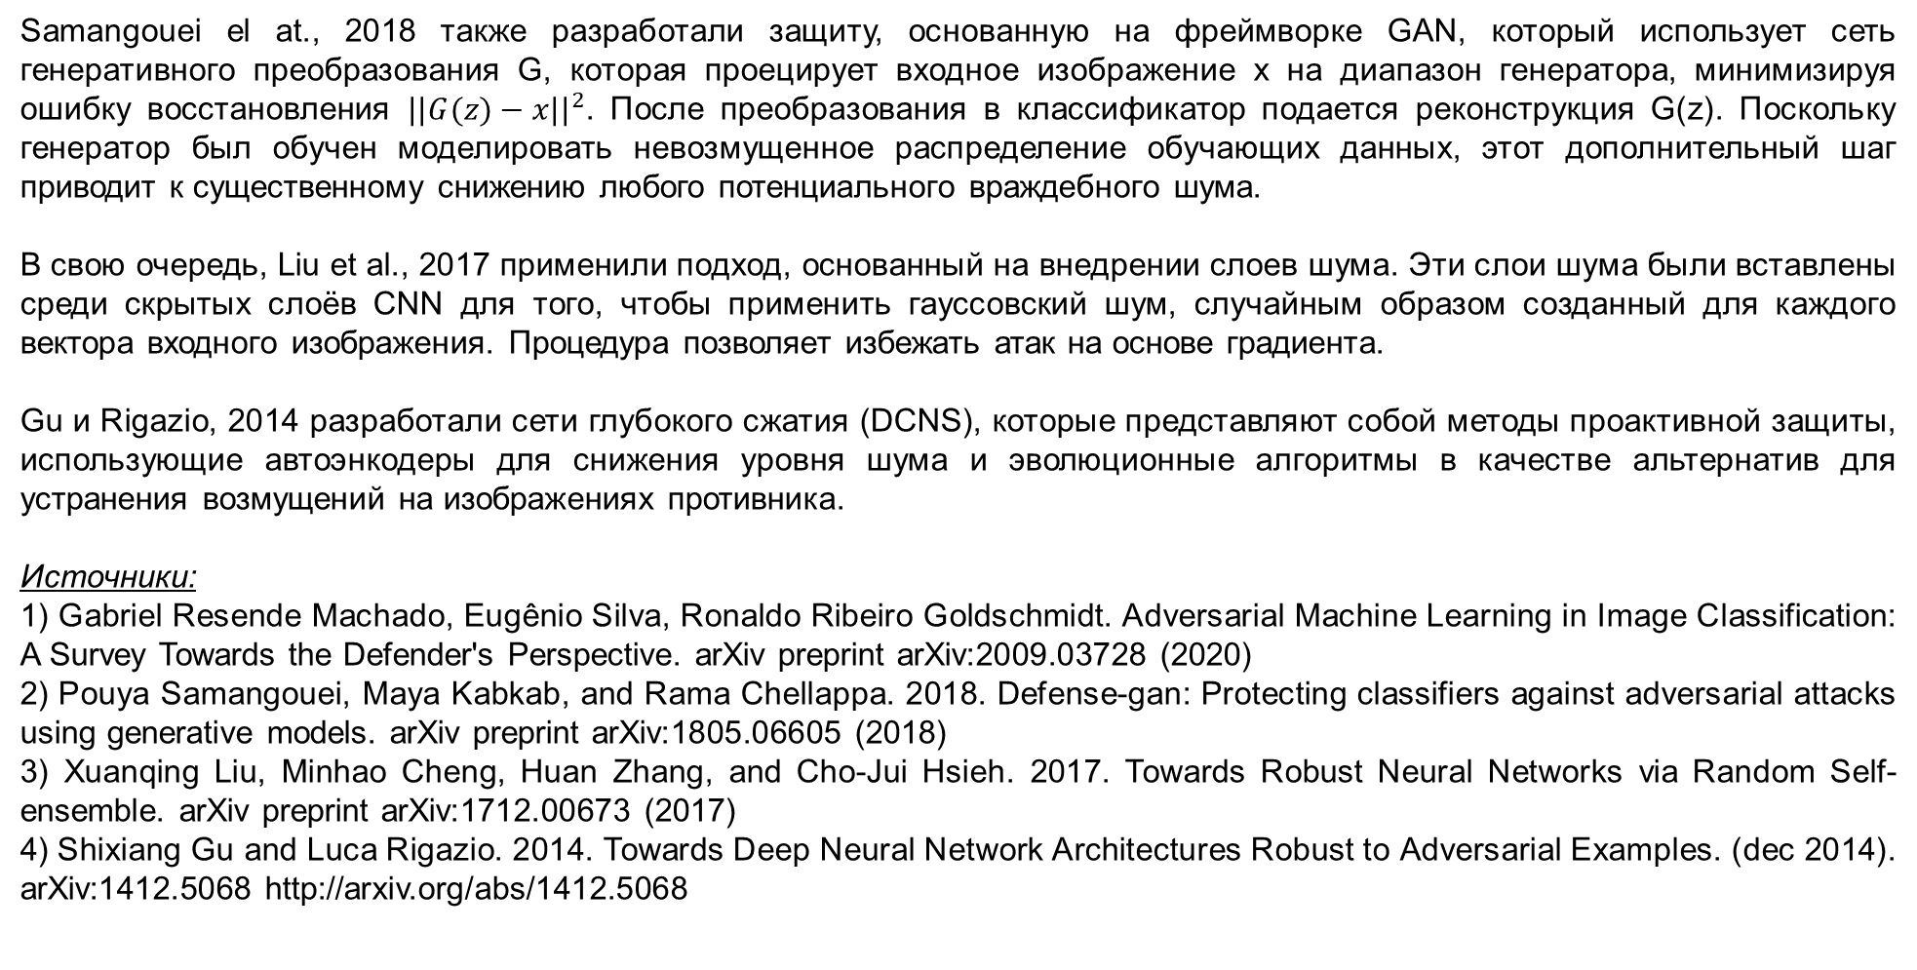
Методы предварительной обработки
Samangouei el at., 2018 также разработали защиту, основанную на фреймворке GAN, который использует сеть генеративного преобразования G, которая проецирует входное изображение x на диапазон генератора, минимизируя ошибку восстановления ${||G(z)−x||}^{2}$. После преобразования в классификатор подается реконструкция G(z). Поскольку генератор был обучен моделировать невозмущенное распределение обучающих данных, этот дополнительный шаг приводит к существенному снижению любого потенциального враждебного шума.
В свою очередь, Liu et al., 2017 применили подход, основанный на внедрении слоев шума. Эти слои шума были вставлены среди скрытых слоёв CNN для того, чтобы применить гауссовский шум, случайным образом созданный для каждого вектора входного изображения. Процедура позволяет избежать атак на основе градиента.
Gu и Rigazio, 2014 разработали сети глубокого сжатия (DCNS), которые представляют собой методы проактивной защиты, использующие автоэнкодеры для снижения уровня шума и эволюционные алгоритмы в качестве альтернатив для устранения возмущений на изображениях противника.
Источники:
1) Gabriel Resende Machado, Eugênio Silva, Ronaldo Ribeiro Goldschmidt. Adversarial Machine Learning in Image Classification: A Survey Towards the Defender's Perspective. arXiv preprint arXiv:2009.03728 (2020)
2) Pouya Samangouei, Maya Kabkab, and Rama Chellappa. 2018. Defense-gan: Protecting classifiers against adversarial attacks using generative models. arXiv preprint arXiv:1805.06605 (2018)
3) Xuanqing Liu, Minhao Cheng, Huan Zhang, and Cho-Jui Hsieh. 2017. Towards Robust Neural Networks via Random Self-ensemble. arXiv preprint arXiv:1712.00673 (2017)
4) Shixiang Gu and Luca Rigazio. 2014. Towards Deep Neural Network Architectures Robust to Adversarial Examples. (dec 2014). arXiv:1412.5068 http://arxiv.org/abs/1412.5068

Slide 29
Снижение размерности
Кроме того, существуют контрмеры, которые предварительно обрабатывают входные изображения с использованием техник снижения размерности. Эти работы основаны на гипотезе, что уменьшение размерности ввода снижает вероятность того, что злоумышленник создаст возмущение, способное повлиять на производительность классификатора, учитывая, что алгоритм атаки будет иметь меньше информации относительно гиперпространства изображения.
Исходя из этой гипотезы, Hendrycks и Gimpel, 2017 разработали реактивную защиту на основе метода главных компонент (PCA). Авторы предположили, что адверсарные изображения присваивают большие веса более крупным главным компонентам и меньшие веса начальным главным компонентам.
Ли и Ли, 2016 применили PCA к значениям, полученным свёрточными слоями глубокой нейронной сети, а затем использовали каскадный классификатор для обнаружения адверсарных изображений. Каскадный классификатор C классифицирует изображение x как законное только в том случае, если все его подклассификаторы Ci классифицируют x как законное, но отклоняет x, если какой-то классификатор Ci отклоняет x.
Источники:
1) Gabriel Resende Machado, Eugênio Silva, Ronaldo Ribeiro Goldschmidt. Adversarial Machine Learning in Image Classification: A Survey Towards the Defender's Perspective. arXiv preprint arXiv:2009.03728 (2020)
2) Xin Li and Fuxin Li. 2016. Adversarial examples detection in deep networks with convolutional filter statistics. arXiv preprint arXiv:1612.07767 (2016)
3) Dan Hendrycks and Kevin Gimpel. 2017. Early Methods for Detecting Adversarial Images. Workshop track – ICLR 2017 (2017)

Slide 30
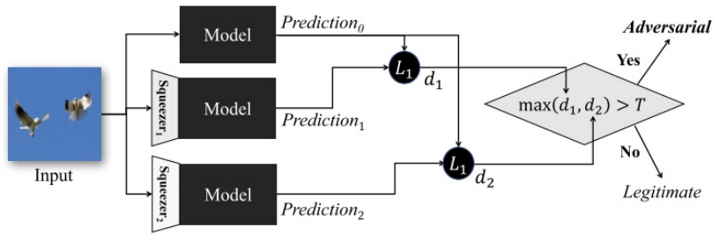
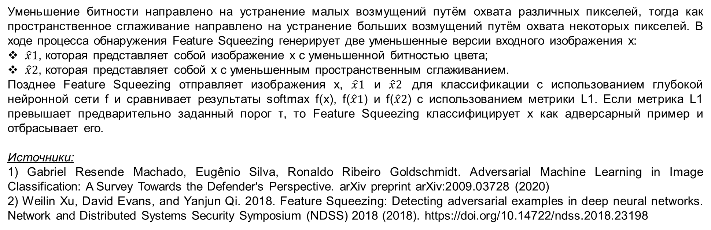
Feature Squeezing
Xu et al., 2018 представили метод Feature Squeezing, который представляет собой реактивную защиту, использующую две техники для уменьшения размерности входного изображения:
уменьшение битности цвета;
пространственное сглаживание.
Эти техники были выбраны, поскольку они дополняют друг друга, обрабатывая два различных типа возмущений.
Уменьшение битности направлено на устранение малых возмущений путём охвата различных пикселей, тогда как пространственное сглаживание направлено на устранение больших возмущений путём охвата некоторых пикселей. В ходе процесса обнаружения Feature Squeezing генерирует две уменьшенные версии входного изображения x:
$\hat{x}1$, которая представляет собой изображение x с уменьшенной битностью цвета;
$\hat{x}2$, которая представляет собой x с уменьшенным пространственным сглаживанием.
Позднее Feature Squeezing отправляет изображения x, $\hat{x}1$ и $\hat{x}2$ для классификации с использованием глубокой нейронной сети f и сравнивает результаты softmax f(x), f($\hat{x}1$) и f($\hat{x}2$) с использованием метрики L1. Если метрика L1 превышает предварительно заданный порог τ, то Feature Squeezing классифицирует x как адверсарный пример и отбрасывает его.
Источники:
1) Gabriel Resende Machado, Eugênio Silva, Ronaldo Ribeiro Goldschmidt. Adversarial Machine Learning in Image Classification: A Survey Towards the Defender's Perspective. arXiv preprint arXiv:2009.03728 (2020)
2) Weilin Xu, David Evans, and Yanjun Qi. 2018. Feature Squeezing: Detecting adversarial examples in deep neural networks. Network and Distributed Systems Security Symposium (NDSS) 2018 (2018). https://doi.org/10.14722/ndss.2018.23198

Slide 31
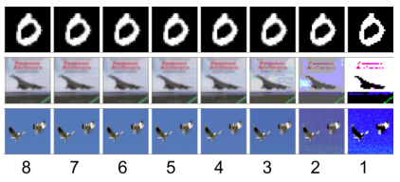
Сжатие признаков
На рисунке преведены примеры изображений с уменьшенной битовой глубиной. В первом столбце показаны изображения из MNIST, CIFAR-10 и ImageNet соответственно. В других столбцах показаны сжатые версии c разной глубиной цветопередачи, варьирующейся от 8 (оригинал) до 1.
Источник: Weilin Xu, David Evans, Yanjun Qi. Detecting Adversarial Examples in Deep Neural Networks. arXiv preprint arXiv:1704.01155 (2017)

Slide 32
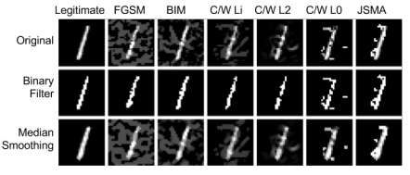
Сжатие признаков
На рисунке преведены примеры враждебных атак и методов сжатия функций, извлеченных из набора данных MNIST. В первом столбце показано исходное изображение и его сжатые версии, в то время как в других столбцах представлены альтернативные варианты.
Источник: Weilin Xu, David Evans, Yanjun Qi. Detecting Adversarial Examples in Deep Neural Networks. arXiv preprint arXiv:1704.01155 (2017)

Slide 33
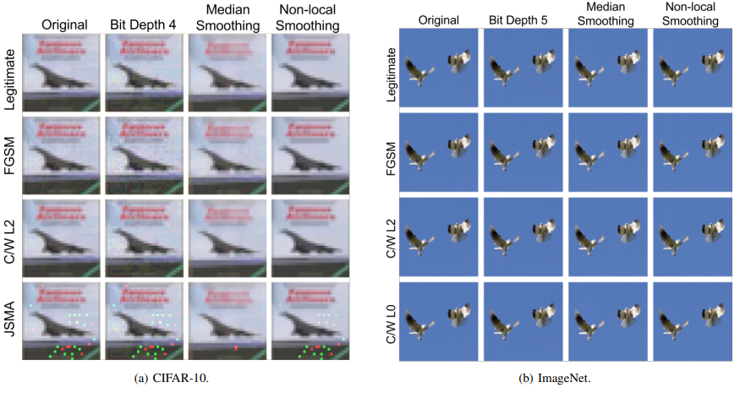
Сжатие признаков
На рисунке приведены примеры враждебных атак и методов сжатия признаков, извлеченных из наборов данных CIFAR-10 и ImageNet. В первой строке представлено исходное изображение и его сжатые версии, в то время как в других строках представлены альтернативные варианты.
Источник: Weilin Xu, David Evans, Yanjun Qi. Detecting Adversarial Examples in Deep Neural Networks. arXiv preprint arXiv:1704.01155 (2017)

Slide 34
Ансамбли классификаторов
Ансамбли классификаторов – это контрмеры, состоящие из двух или более моделей классификации, которые могут быть выбраны во время выполнения. Этот подход основан на предположении, что каждая модель взаимно компенсирует слабости другой модели, которые могут возникнуть при классификации заданного входного изображения.
В работе Sengupta el at., 2017 использовали байесовский алгоритм для выбора оптимальной модели из ансамбля на основе минимизации вероятности уклонения и, в то же время, максимизации правильных предсказаний на законных изображениях.
В работе Abbasi и Gagné, 2017 формировали ансамбли специализированных моделей, которые обнаруживают и классифицируют входное изображение по принципу большинства голосов.
В работе Strauss el at., 2017 провели эмпирические оценки на основе четырех различных типов ансамблей и обучений.
В работе Machado el at., 2017 использовали вариацию адверсарного обучения для обучения основного классификатора на основе атакующих изображений, созданных ансамблем глубоких нейронных сетей.
Источники:
1) Sailik Sengupta, Tathagata Chakraborti, and Subbarao Kambhampati. 2017. MTDeep: Securing Deep Neural Nets against Adversarial Attacks with Moving Target Defense. arXiv preprint arXiv:1705.07213 (2017)
2) Mahdieh Abbasi and Christian Gagné. 2017. Robustness to adversarial examples through an ensemble of specialists. arXiv preprint arXiv:1702.06856 (2017)
3) Thilo Strauss, Markus Hanselmann, Andrej Junginger, and Holger Ulmer. 2017. Ensemble methods as a defense to adversarial perturbations against deep neural networks. arXiv preprint arXiv:1709.03423 (2017)
4) Florian Tramèr, Alexey Kurakin, Nicolas Papernot, Dan Boneh, and Patrick McDaniel. 2017. Ensemble Adversarial Training: Attacks and Defenses. (2017), 1–15. arXiv:1705.07204
5) Gabriel Resende Machado, Eugênio Silva, Ronaldo Ribeiro Goldschmidt. Adversarial Machine Learning in Image Classification: A Survey Towards the Defender's Perspective. arXiv preprint arXiv:2009.03728 (2020)

Slide 35
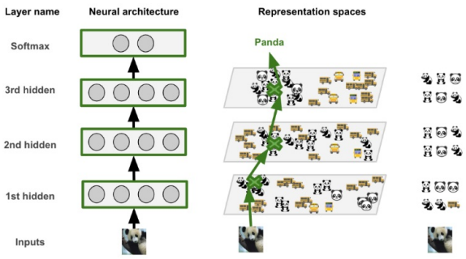
Deep k-Nearest Neighbors
Существуют и другие работы в которых предложили защиты, основанные на измерениях близости между законными и адверсарными изображениями к границе принятия решения. Papernot и McDaniel, 2018 разработали проактивный метод защиты под названием Deep k-Nearest Neighbors (DkNN), который использует вариацию алгоритма kNN для вычисления метрик неопределенности и надёжности на основе близости скрытых представлений обучающих и входных изображений, полученных с каждого слоя глубокой нейронной сети (DNN).
Метки, представляющие точки в пространстве обучающих изображений, анализируются после прохождения входного изображения через все слои DNN. В случае, если предсказание, связанное с входом x, полученное от DNN, соответствует меткам, представляющим ближайшие обучающие изображения к x, метрика неопределенности имеет тенденцию быть малой. В противном случае, если метки обучающих изображений расходятся между собой, метрика неопределенности имеет тенденцию к увеличению.
Источники:
1) Gabriel Resende Machado, Eugênio Silva, Ronaldo Ribeiro Goldschmidt. Adversarial Machine Learning in Image Classification: A Survey Towards the Defender's Perspective. arXiv preprint arXiv:2009.03728 (2020)
2) Nicolas Papernot and Patrick McDaniel. 2018. Deep k-nearest neighbors: Towards confident, interpretable and robust deep learning. arXiv preprint arXiv:1803.04765 (2018)

Slide 36
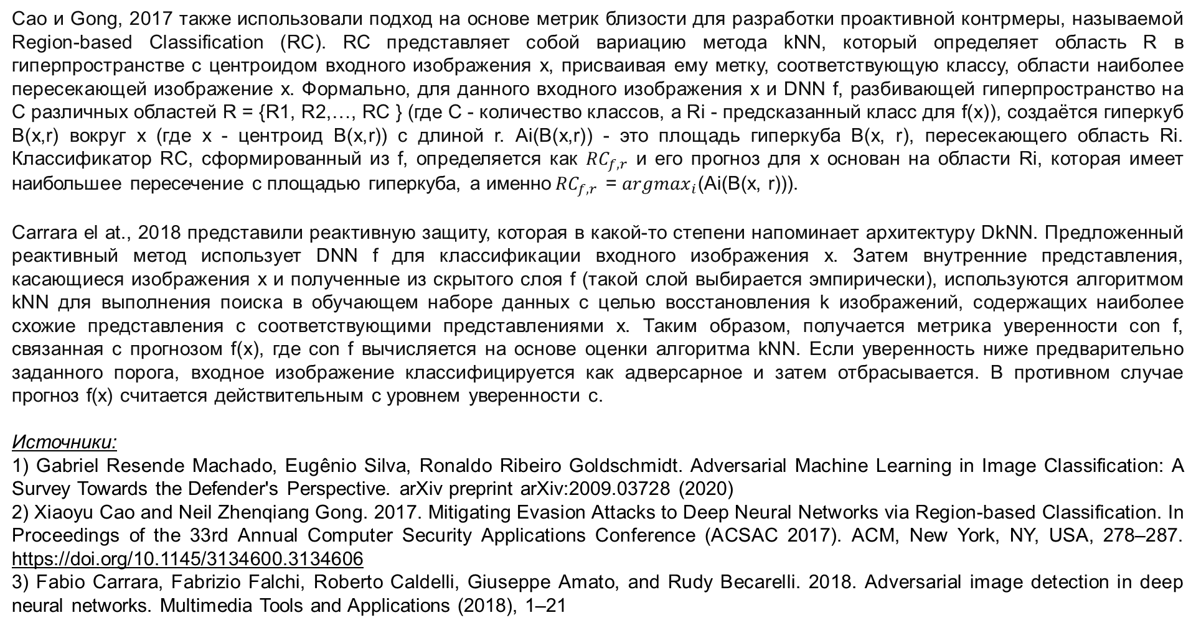
Измерение близости
Cao и Gong, 2017 также использовали подход на основе метрик близости для разработки проактивной контрмеры, называемой Region-based Classification (RC). RC представляет собой вариацию метода kNN, который определяет область R в гиперпространстве с центроидом входного изображения x, присваивая ему метку, соответствующую классу, области наиболее пересекающей изображение x. Формально, для данного входного изображения x и DNN f, разбивающей гиперпространство на C различных областей R = {R1, R2,…, RC } (где C - количество классов, а Ri - предсказанный класс для f(x)), создаётся гиперкуб B(x,r) вокруг x (где x - центроид B(x,r)) с длиной r. Ai(B(x,r)) - это площадь гиперкуба B(x, r), пересекающего область Ri. Классификатор RC, сформированный из f, определяется как ${RC}_{f,r}$ и его прогноз для x основан на области Ri, которая имеет наибольшее пересечение с площадью гиперкуба, а именно${RC}_{f,r}$ = ${argmax}_{i}$(Ai(B(x, r))).
Carrara el at., 2018 представили реактивную защиту, которая в какой-то степени напоминает архитектуру DkNN. Предложенный реактивный метод использует DNN f для классификации входного изображения x. Затем внутренние представления, касающиеся изображения x и полученные из скрытого слоя f (такой слой выбирается эмпирически), используются алгоритмом kNN для выполнения поиска в обучающем наборе данных с целью восстановления k изображений, содержащих наиболее схожие представления с соответствующими представлениями x. Таким образом, получается метрика уверенности con f, связанная с прогнозом f(x), где con f вычисляется на основе оценки алгоритма kNN. Если уверенность ниже предварительно заданного порога, входное изображение классифицируется как адверсарное и затем отбрасывается. В противном случае прогноз f(x) считается действительным с уровнем уверенности c.
Источники:
1) Gabriel Resende Machado, Eugênio Silva, Ronaldo Ribeiro Goldschmidt. Adversarial Machine Learning in Image Classification: A Survey Towards the Defender's Perspective. arXiv preprint arXiv:2009.03728 (2020)
2) Xiaoyu Cao and Neil Zhenqiang Gong. 2017. Mitigating Evasion Attacks to Deep Neural Networks via Region-based Classification. In Proceedings of the 33rd Annual Computer Security Applications Conference (ACSAC 2017). ACM, New York, NY, USA, 278–287. https://doi.org/10.1145/3134600.3134606
3) Fabio Carrara, Fabrizio Falchi, Roberto Caldelli, Giuseppe Amato, and Rudy Becarelli. 2018. Adversarial image detection in deep neural networks. Multimedia Tools and Applications (2018), 1–21

Slide 37
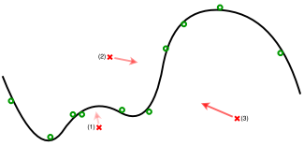
MagNet
Meng и Chen, 2017 предложили MagNet – недетерминистскую и реактивную архитектуру, состоящую из двух уровней защиты:
уровень обнаружения, который обнаруживает адверсарные изображения с большими возмущениями на основе вычисленного расстояния экземпляра от границы принятия решения;
уровень реформирования, который преобразует изображения, полученные из уровня обнаружения, в попытке устранить любые существующие возмущения, которые все еще присутствуют в них.
Уровень реформирования действует как "магнит", привлекая адверсарные изображения, избежавшие уровня обнаружения, в области границы принятия решения, соответствующей их соответствующим правильным классам. Для обоих уровней MagNet случайным образом выбирает из хранилища два компонента защиты, реализованных в виде автокодировщиков (заранее обученных на законных изображениях): один автокодировщик для уровня обнаружения и другой для уровня реформирования. Недетерминированный выбор компонентов, согласно авторам, вдохновлен техникой криптографии с целью уменьшения вероятности уклонений.
Источники:
1) Gabriel Resende Machado, Eugênio Silva, Ronaldo Ribeiro Goldschmidt. Adversarial Machine Learning in Image Classification: A Survey Towards the Defender's Perspective. arXiv preprint arXiv:2009.03728 (2020)
2) Dongyu Meng and Hao Chen. 2017. Magnet: a two-pronged defense against adversarial examples. In Proceedings of the 2017 ACM SIGSAC Conference on Computer and Communications Security. ACM, 135–147

Slide 38
Randomness
В работе Vorobeychik и Kantarcioglu, 2018 предлагается защита, основанная на случайности. Поскольку случайность может значительно увеличить размер возмущений и вычислительные затраты, необходимые для создания адверсарных изображений.
Machado el at., 2019 расширили недетерминированный эффект MagNet, предложив защиту под названием MultiMagNet, которая случайным образом выбирает несколько компонентов защиты во время выполнения, а не только один, как это делает изначально MagNet. По аналогии с MagNet, компоненты защиты MultiMagNet также были реализованы в виде автокодировщиков, обученных на законных изображениях. Позже авторы разделили архитектуру MultiMagNet на два этапа, а именно:
этап калибровки;
этап развёртывания.
На этапе калибровки MultiMagNet использует набор данных валидации для поиска лучшего набора гиперпараметров. После калибровки MultiMagNet переходит ко второму этапу - этапу развёртывания, где анализируются входные изображения для защиты классификатора от адверсарных примеров. Авторы провели сравнительное исследование с MagNet, используя законные и адверсарные изображения, созданные атаками FGSM, BIM DeepFool и CW, и пришли к выводу, что увеличение недетерминированного эффекта путем выбора нескольких компонентов может привести к лучшим архитектурам защиты.
Источники:
1) Gabriel Resende Machado, Eugênio Silva, Ronaldo Ribeiro Goldschmidt. Adversarial Machine Learning in Image Classification: A Survey Towards the Defender's Perspective. arXiv preprint arXiv:2009.03728 (2020)
2) Yevgeniy Vorobeychik and Murat Kantarcioglu. 2018. Adversarial machine learning. Synthesis Lectures on Artificial Intelligence and Machine Learning 12, 3 (2018), 1–169.
3) Gabriel R. Machado., Ronaldo R. Goldschmidt., and Eugênio Silva. 2019. MultiMagNet: A Non-deterministic Approach based on the Formation of Ensembles for Defending Against Adversarial Images. In Proceedings of the 21st International Conference on Enterprise Information Systems - Volume 1: ICEIS,. INSTICC, SciTePress, 307–318. https://doi.org/10.5220/0007714203070318

